Slide 1
Colosseum
콜로세움
20605 김민석

Slide 2
개요
introduction

Slide 3


Slide 4
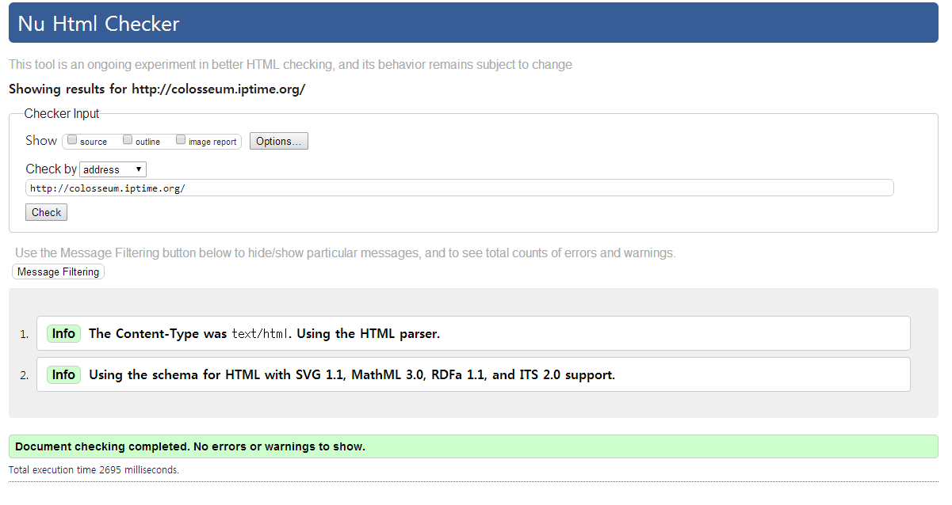

Slide 5
캡슐화
encapsulation

Slide 6
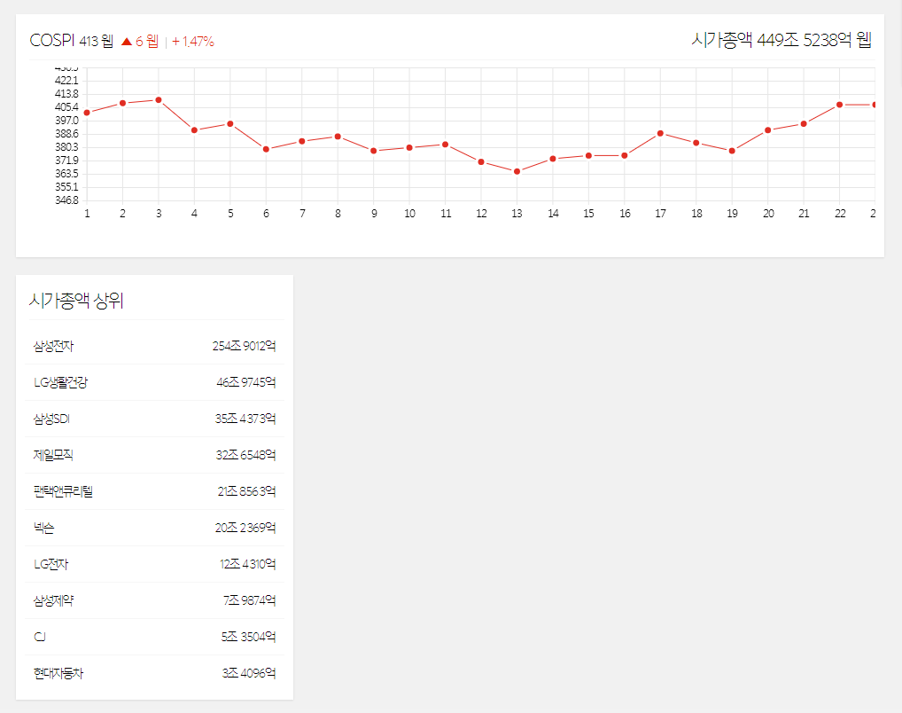
HTML

Slide 7
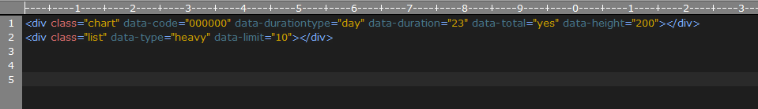

Slide 8
JS
load_asset()
load_chart()
load_board()
write()
read()
recommend()
.
.

Slide 9
PHP
sql()
getStock()
num_to_han_s()
time_elapsed_string()
.
.

Slide 10
콜로세움
colosseum

Slide 11
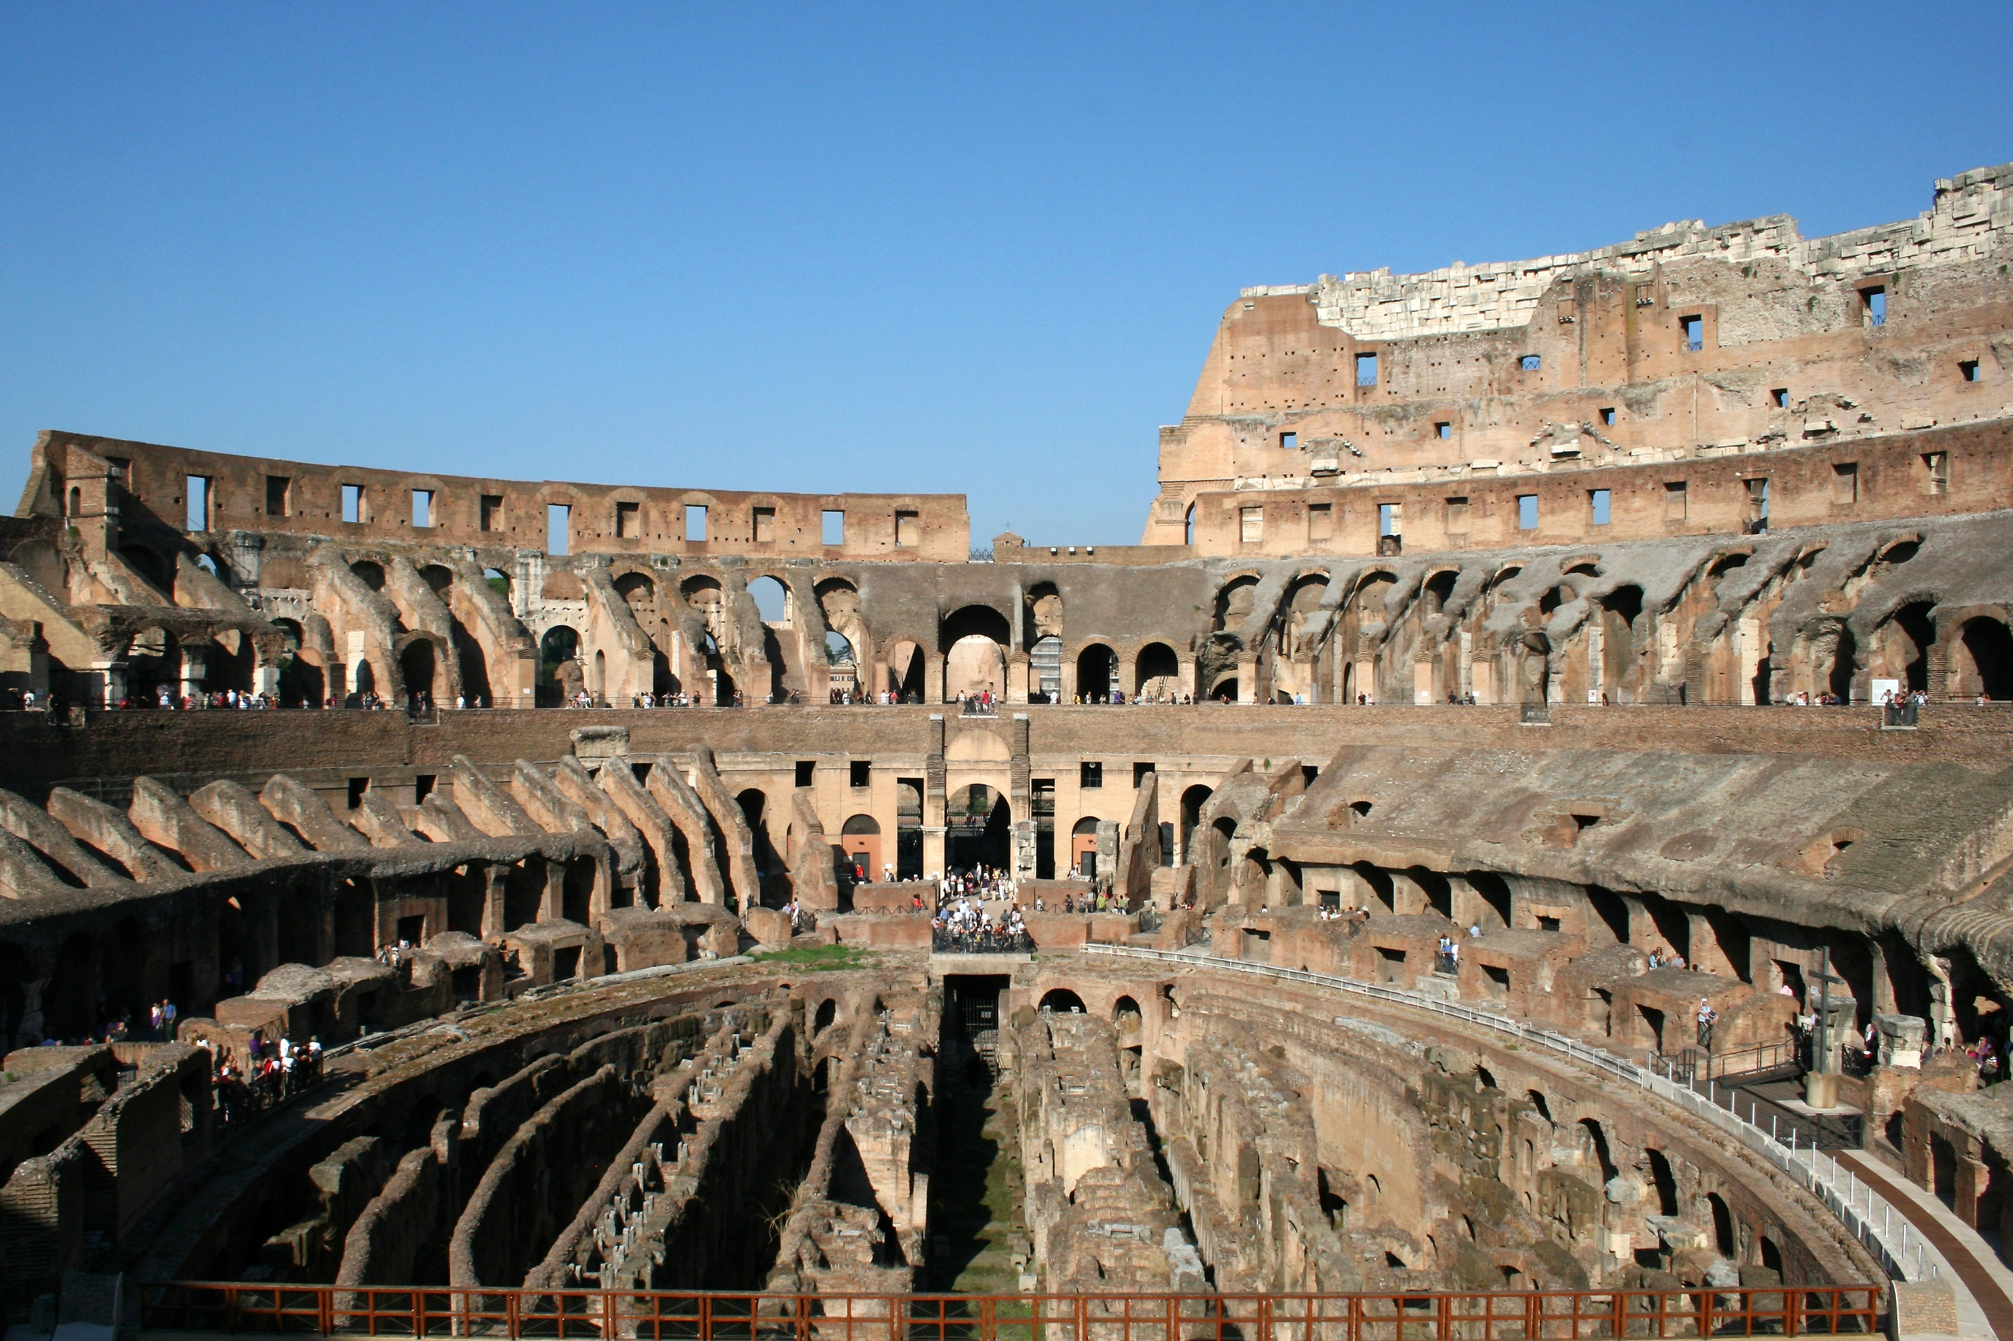

Slide 12
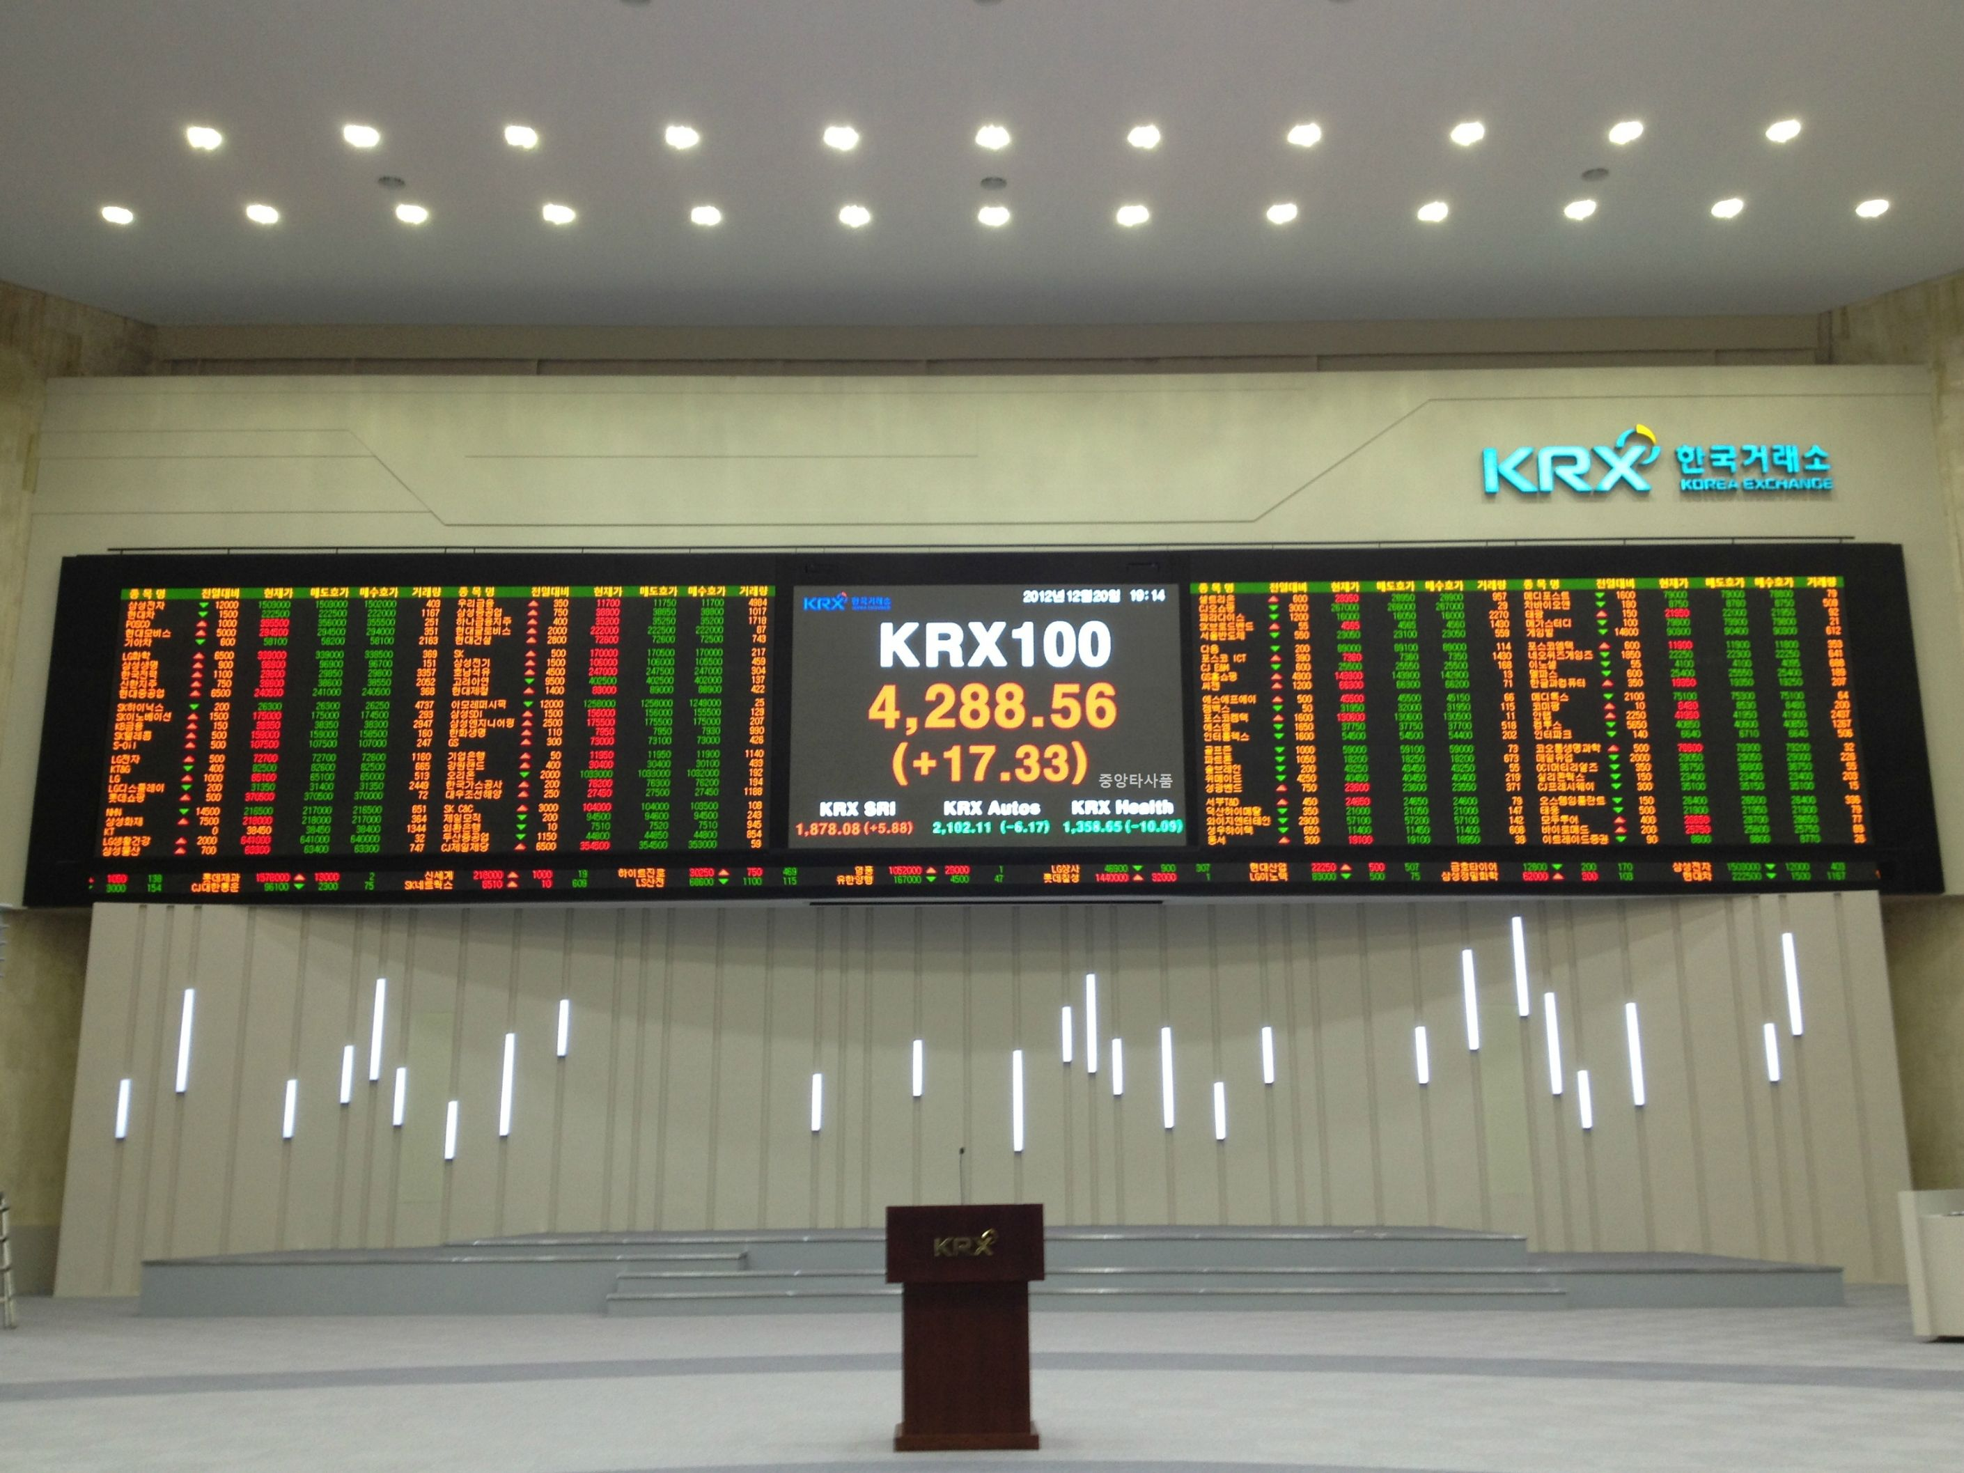

Slide 13
주요기능
main function

Slide 14
주식매매
커뮤니티
최신뉴스

Slide 15
콜로세움으로 이동

Slide 16
감사합니다
thank you

